Slide 1

成本费用管理
财务部 谢玉莲

Slide 2
目 录
1
正确选择并填写报销单
2
票据的粘贴原则及方法
3
报销的标准
4
报销流程

Slide 3




正确选择并填写单据
费用报销单
差旅费报销单
付款通知书
●用于报销除差旅费、采购付款之外的所有的付款单据填写。
各部门员工出差，用专用的差旅费报销单，并注明出差事由。
付款申请单用于公司各类采购的申请付款。

Slide 4
差旅费报销注意事项
1
填写出差申请表
注明出差事由、地点、时间、预计费用等。
2
出差人员要本着节约的原则
原则上往返机场须乘坐机场巴士或地铁。
3
按实际的出差时间地点计算各项补助费用
对应的费用须是出差地的相同类别的发票，不可用其他地点的发票或不同类别的发票代替报销。

Slide 5
2
票据的粘贴原则及方法

Slide 6
报销票据的粘贴原则、方法
票据的粘贴方法多样，粘贴票据时应根据票据的多少，纸张的大小，选择合适的方法。
整个单据以平整、美观为准。

Slide 7
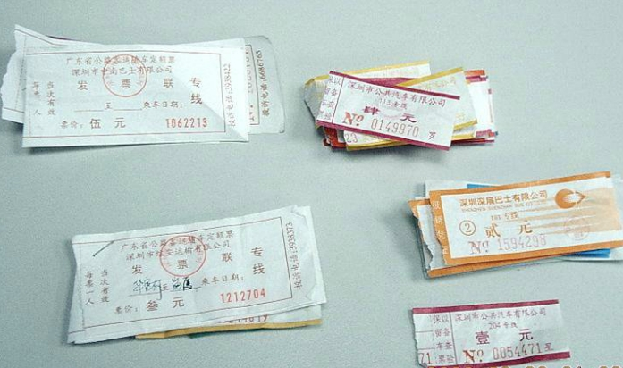
报销票据的粘贴原则、方法
首先应按照类别（如：办公费、餐费、交通费等）进行分类整理，再将同类的按面值相同的进行分类，同类的票据应粘贴在一起。

Slide 8
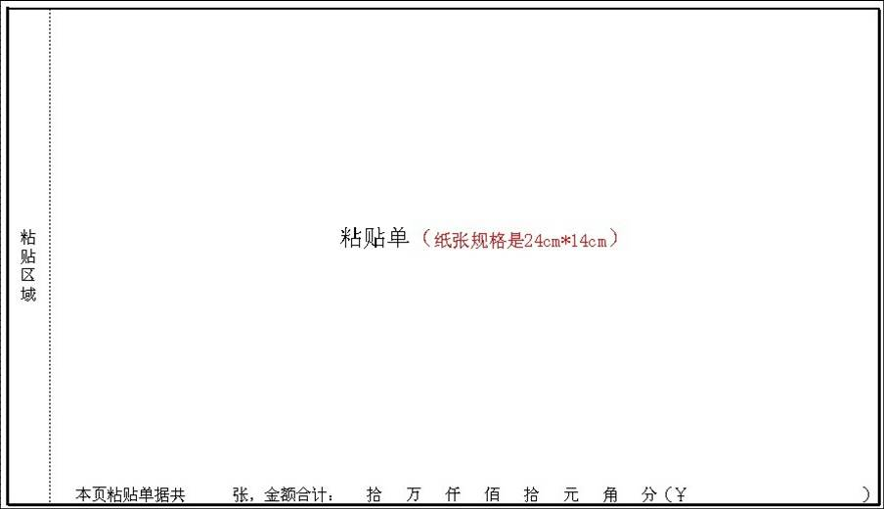
报销票据的粘贴原则、方法
进行粘贴使用的票据粘贴单规格为24cmx14cm纸张，粘贴票据时，在票据粘贴单左侧留空3cm，便于会计装订凭证；票据粘贴单要无撕裂、损坏现象。
报销单据粘贴单的样本：

Slide 9
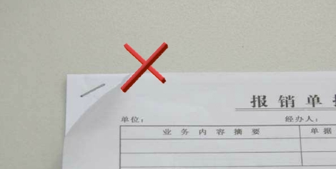
报销票据的粘贴原则、方法
票据、附件统一用胶水粘贴，不要用装订机装订。

Slide 10
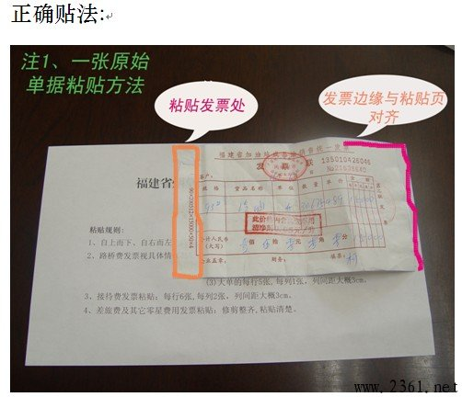
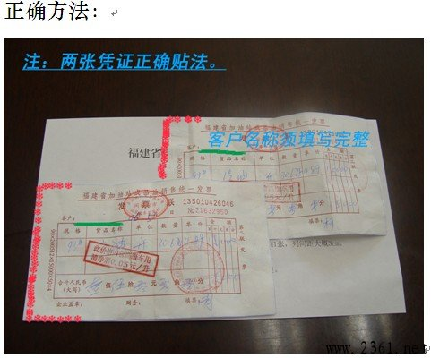
报销票据的粘贴原则、方法
原始票据粘贴单、附件的粘贴应与费用报销单或差旅费报销单的左侧与上侧对齐。

Slide 11
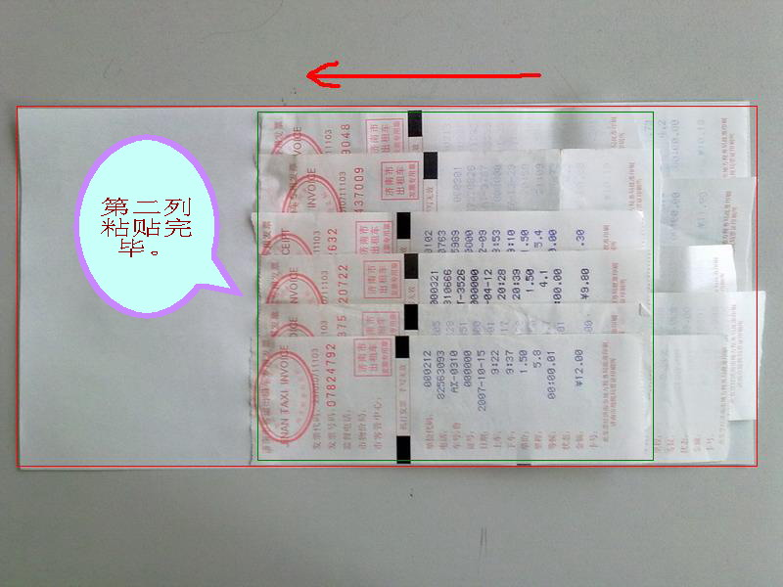
报销票据的粘贴原则、方法
每张粘贴单所粘贴的票据不得过多，很多很小的原始单据要摊开粘贴，比如车费特别多，粘在粘贴单上时，可以摊开几行均匀排列粘贴满，不得出边、留空或大量累压粘贴，不得厚簿不匀。的士票按日期顺序排列粘贴。

Slide 12
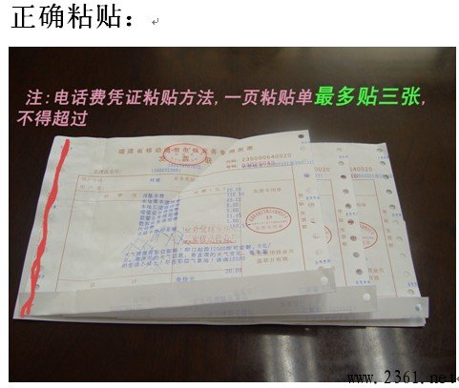
报销票据的粘贴原则、方法
同类单据如果数量较多，大小不一，应按票据规格的大小进行分类，同一粘贴单上，所粘贴的票据尽量保持大小一致，从右至左呈阶梯状依次粘贴在粘贴单上，与票据粘贴单右侧与上侧对齐。

Slide 13
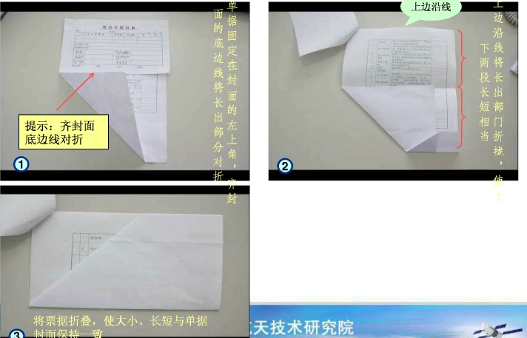
报销票据的粘贴原则、方法
原始票据粘贴后应不超过票据粘贴单的范围，对超出票据粘贴单的票据、附件要折叠与票据粘贴单平齐。
长型的票据折叠方法

Slide 14
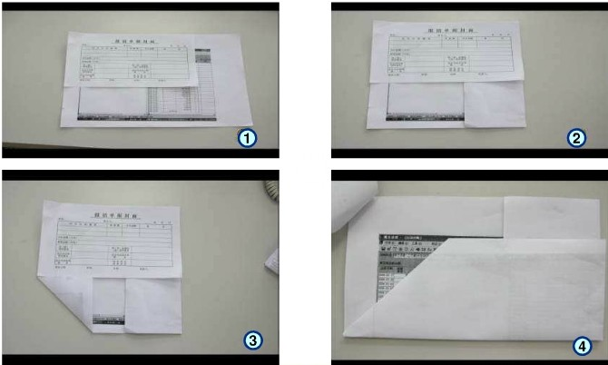
报销票据的粘贴原则
原始票据粘贴后应不超过票据粘贴单的范围，对超出票据粘贴单的票据、附件要折叠与票据粘贴单平齐。
宽型的票据折叠方法：

Slide 15
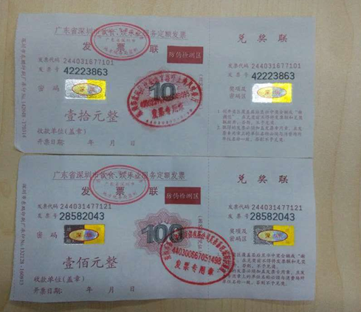
报销票据的粘贴原则
餐饮发票要保证发票专用章的完整性。
发票章盖在兑奖联处的不能剪掉。

Slide 16
报销注意事项
在报销的过程中，经常会发现有不按照要求和规范，填写单据及贴票的情况，造成重复贴票填写等工作，即浪费大家时间，又影响报销的进度。现就相关问题给大家做一下汇总，望大家认真看一下，按照要求进行报销。
票面填写：
1.部门名称：所在部门或办事处的名称。
2.报销大小写金额一致，大写金额必须顶头写，不得留有空格，小写金额前须加钱币符号“￥”，大写汉字要正确，大小写金额均不得有涂改痕迹。
票据问题：
1.票据粘贴不得使用回型针、订书钉、燕尾小夹子等，票面朝上，成阶梯状粘贴，粘贴时不要将面额数字粘住。
2.不同种类的费用尽量分开报销，不要用一张报销凭单报销
3.报销凭单后附的各种发票、发票上的单位名称、金额大小写及商品名称等不得有涂改。
4.单据粘贴完毕后，需将票据粘贴单上粘贴票据的张数、大小写合计金额、日期、经办人和报销人员签字等内容填列完整，做到书写清楚，计算正确，不得涂改。

Slide 17
1
3
费用报销的标准

Slide 18
电话费
住宿及补助
车辆使用
招待费
▲公司主要人员使用公司购买的手机，以现行88元/月套餐为标准，每月银行统一从公司账户上扣费。
▲超过标准部分，从次月工资中扣回。
▲部门的所有招待费须经部门经理同意，否则不予报销。
▲招待费的报销，报销人员应在单据背面注明事由，包括：项目名称、项目编号，用餐人。
▲对个别客户需要发送礼品的，须事先说明项目名称、项目编号、发放对象、礼品名称及金额，经部门经理签字、分管领导审批后方可购买，未经批准，发生的礼品费用财务不予报销。
▲坚持实际，注重效率，厉行节约。
▲详见下列附表一。
▲各个部门使用的车辆，应尽量实行节约的原则。
▲对于各项车辆费用的报销限额规定祥见附表二。

Slide 19
住宿、补助标准
附表一
员工级别 | 火车 | 飞机 | 住宿费标准（元/日） |  | 出差补助（元/日）
 |  |  | 一类城市 | 其他城市 | 一类城市交通补助 | 一类城市餐费补助 | 其他城市交通补助 | 其他城市餐费补助
总经理 | 一等座、软座、软卧 | 普通舱位 | 实报 | 实报 | 实报 | 实报 | 实报 | 实报
副总经理 | 一等座、软座、软卧 | 普通舱位 | 400 | 300 | 实报 | 90 | 实报 | 70
部门经理 | 二等座、软座、软卧 | 普通舱位 | 350 | 250 | 实报 | 90 | 实报 | 70
一般员工 | 二等座、硬座、硬卧 | 普通舱位 | 300 | 200 | 实报 | 90 | 实报 | 70
注：餐费补助：在补助基础上减去￥14元/天（节假日除外）
Notes:
餐费补助：在补助基础上减去￥14元/天（节假日除外）

Slide 20
注：以上超过标准部分由车辆使用人自行负担。公司的公用车辆除外。
车辆使用标准
附表二
车辆使用标准
职务 | 油费标准
董事长 | 600
总经理 | 实报实销
副总经理 | 1000
销售总监 | 1000
运营总监 | 800
研发一部 | 600
行政部 | 3000
Notes:
餐费补助：在补助基础上减去￥14元/天（节假日除外）

Slide 21
1
4
报销流程

Slide 22
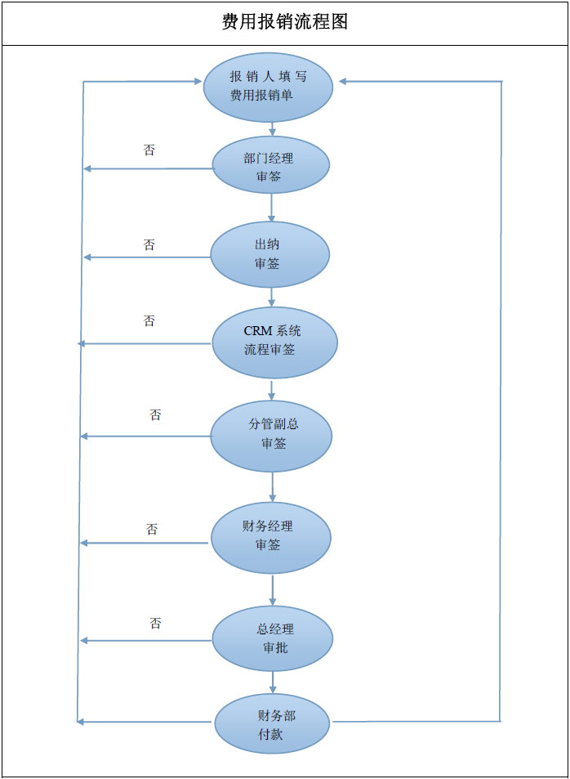

Slide 23
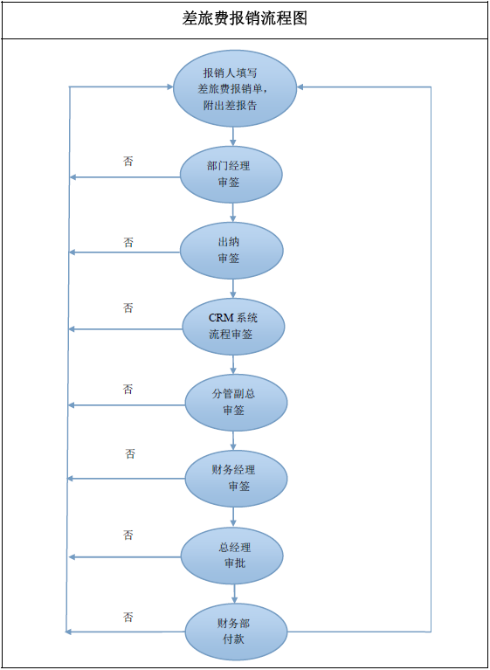

Slide 24
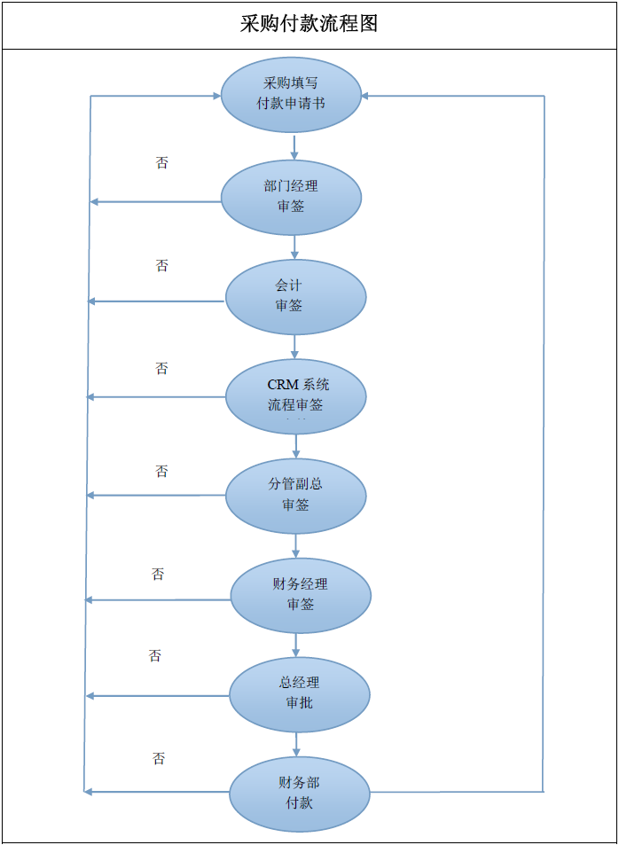

Slide 25
谢 谢 ！

